Slide 1
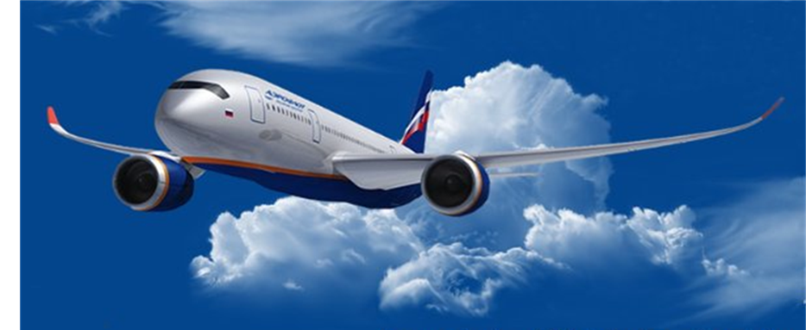
Муниципальное бюджетное дошкольное образовательное учреждение
детский сад № 423
620137 г. Екатеринбург, ул. Академическая, 8-а, тел: (343)374-33-36,
сайт: 423.tvoysadik.ru
актуализировать знания о важности соблюдения правил безопасности на воздушном транспорте

Slide 2
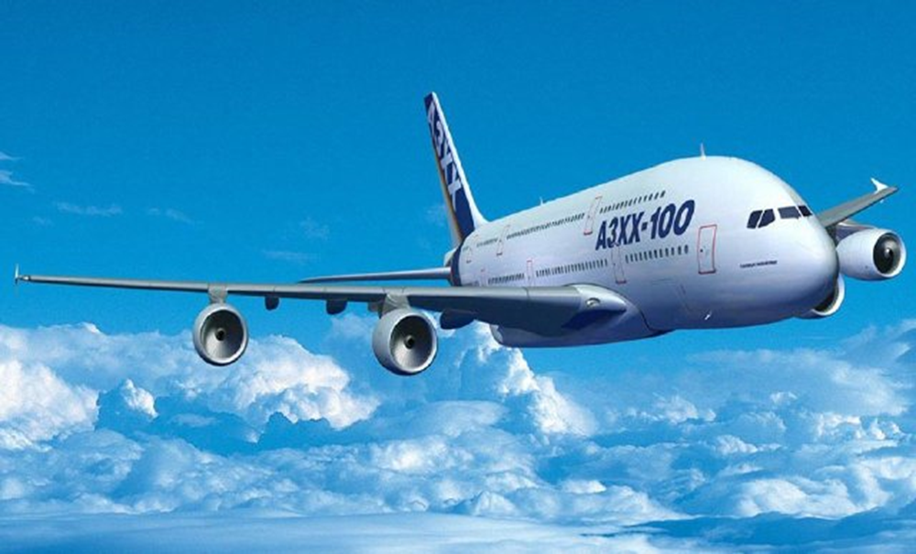
Авиационный транспорт – самый современный, удобный и привлекательный вид транспорта (большая скорость, удобство полета)

Slide 3
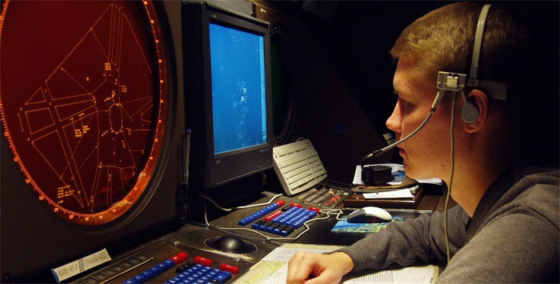
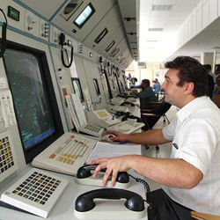
На земле за безопасность
полета отвечают:
Инженеры
Механики
Диспетчеры
Метеорологи
Специалисты связи

Slide 4
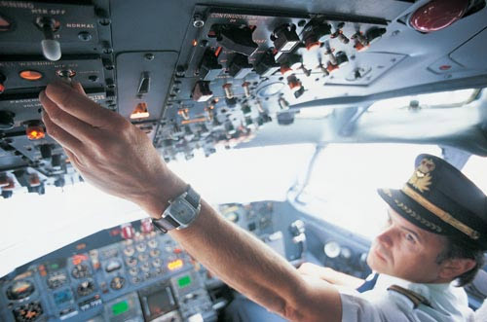
Обеспечение личной безопасности на воздушном транспорте
Управляют воздушными лайнерами:
Летчики
Штурманы
Радисты
Бортинженеры

Slide 5
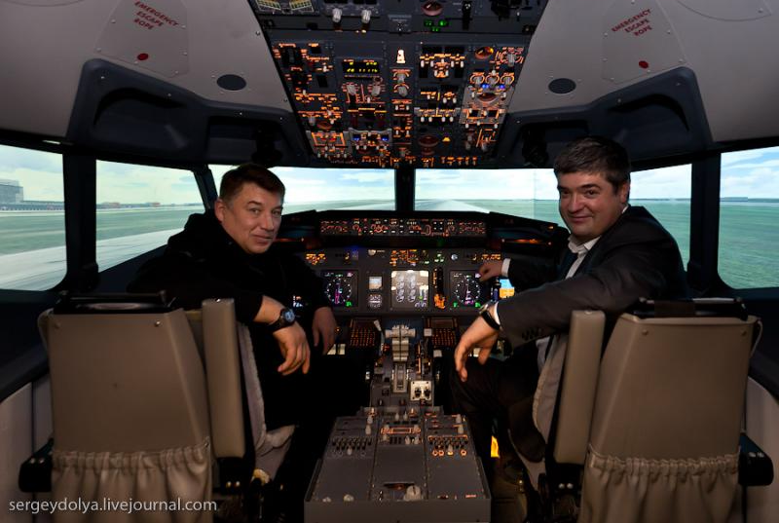
Обеспечение личной безопасности на воздушном транспорте
Каждый самолет оборудован спецсредствами, обеспечивающими безопасность пассажиров в полете и в случае возникновения опасной ситуации

Slide 6
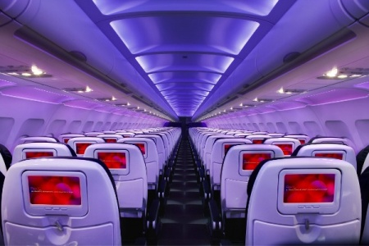
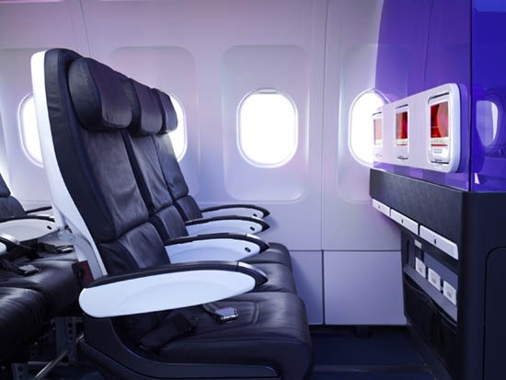
Подготовка к взлёту:
Ручная кладь размещается под впередистоящим креслом
Нельзя размещать ручную кладь в проходах и у аварийных выходов
Верхняя полка предназначена для личных вещей и одежды
Заняв свое место, убедитесь, что откидной столик перед вами закрыт, а спинка кресла находится в вертикальном положении
Откройте шторки на иллюминаторах
Пристегните и туго затяните ремни
Внимательно слушайте информацию стюардессы о правилах поведения, средствах безопасности и об аварийно-спасательном оборудовании (аварийные выходы, их расположение, обозначение)

Slide 7
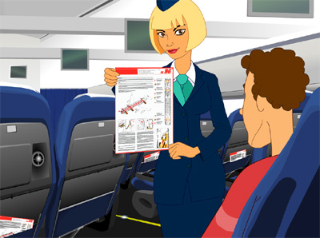
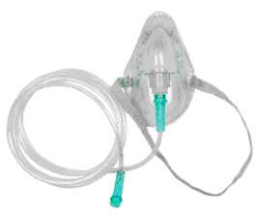
Обеспечение личной безопасности на воздушном транспорте
Запомните правила использования кислородной маской (на каждого пассажира предусмотрена маска, стюардесса объяснит как пользоваться маской в случае разгерметизации самолета в воздухе)
Запомните, где находится спасательный жилет (в панели над вашим креслом или под сиденьем – в зависимости от типа самолета)
Научитесь пользованию спасательным жилетом в случае аварийной посадки самолета на воду (стюардесса покажет)

Slide 8
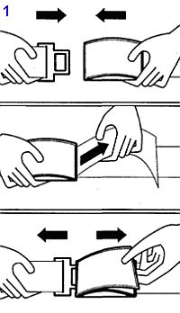
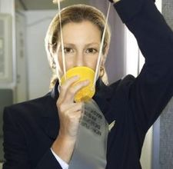
Обеспечение личной безопасности на воздушном транспорте
При разгерметизации салона самолета:
Немедленно наденьте кислородную маску
Пристегните ремни
Приготовьтесь к экстренному снижению

Slide 9
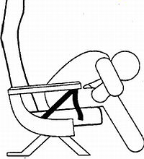
При аварии на взлете примите безопасную фиксированную позу:
Согнитесь и плотно сцепите руки под коленями
Голову наклоните к коленям
Ноги уприте в пол, вытянув их
В момент удара сгруппируйтесь и напрягите тело
Не покидайте своего места до полной остановки самолета

Slide 10
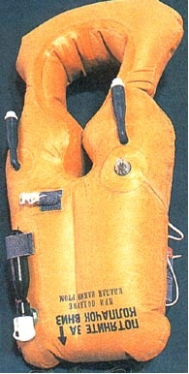
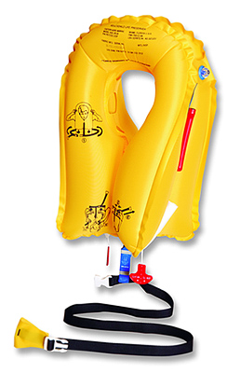
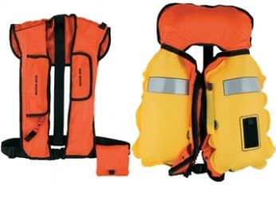
Обеспечение личной безопасности на воздушном транспорте
При аварийной посадке самолета на воду:
Выполняйте команды командира корабля и экипажа
Наденьте спасательный жилет
Надуть спасательный жилет непосредственно перед тем, как покинуть самолет

Slide 11
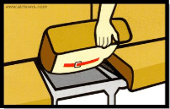
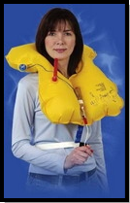
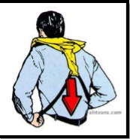
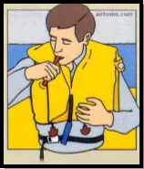
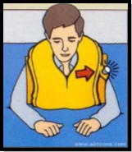
Обеспечение личной безопасности на воздушном транспорте
На дальних трансатлантических рейсах под каждым сидением имеются спасательные жилеты
Правила пользования спасательным жилетом:
1. Надеть жилет через голову;
2. Протянуть тесьму назад, зафиксировать под жилетом
3. Чтобы надуть жилет - резко дерните за красные колпачки
4. Поддуть жилет можно через клапаны поддува
5. При попадании в воду лампочка включается автоматически

Slide 12
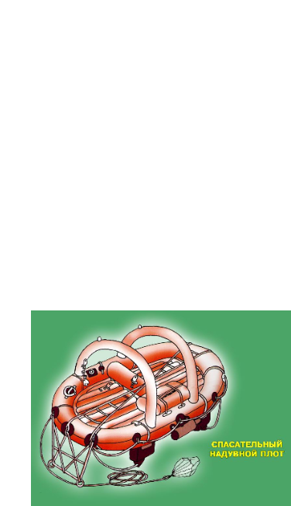
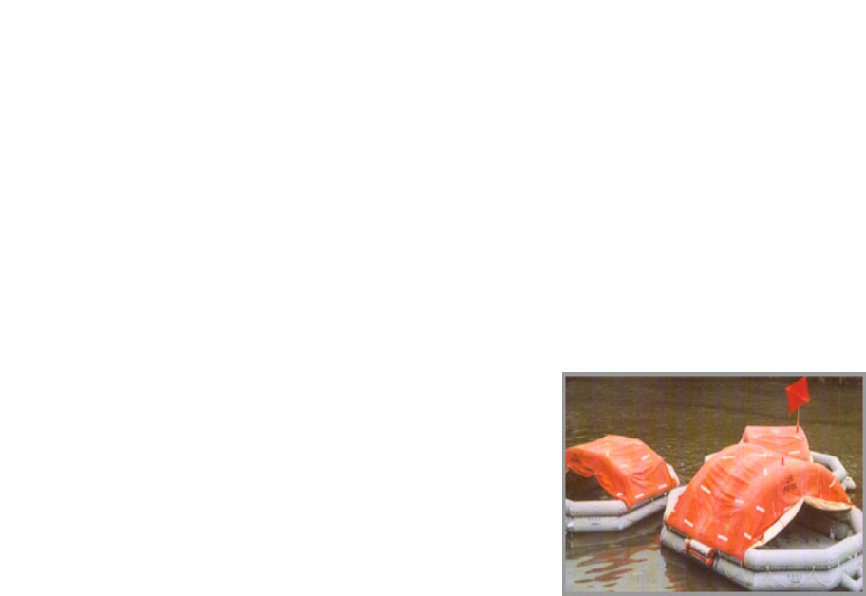
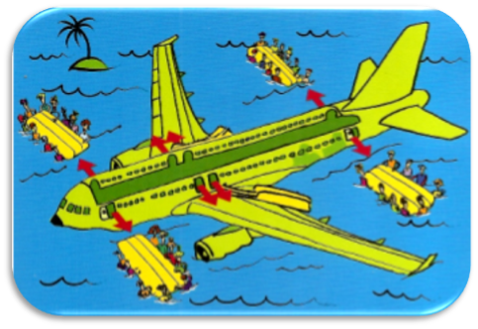
Обеспечение личной безопасности на воздушном транспорте
На самолете имеется 4 спасательных надувных плота

